Slide 1
Нетрадиционные техники рисования в младших группах детского сада
Презентацию подготовила
воспитатель младшей группы ГБДОУ детский сад №66 Фрунзенского района г Санкт-Петербурга
Маслакова Марина Антоновна

Slide 2
Применение альтернативных нетрадиционных техник рисования для детей младшего дошкольного возраста имеет следующее значение:
Полноценное психическое развитие ребенка, повышение самооценки, преодоление всех страхов.
Развитие абстрактного мышления.
Формирование целостного восприятия предмета.
Создание всевозможных условий, чтобы малыш смог раскрыть свой творческий потенциал и свободно выразить индивидуальность.
Знакомство малышей со свойствами различных материалов.
Развитие тактильных ощущений.

Slide 3
Какие техники применяются
Рисование ватными палочками
Рисование пальчиками
Рисование ладошками
Рисование мыльными пузырями
Рисование при помощи штампов
Оттиск поролоном

Slide 4
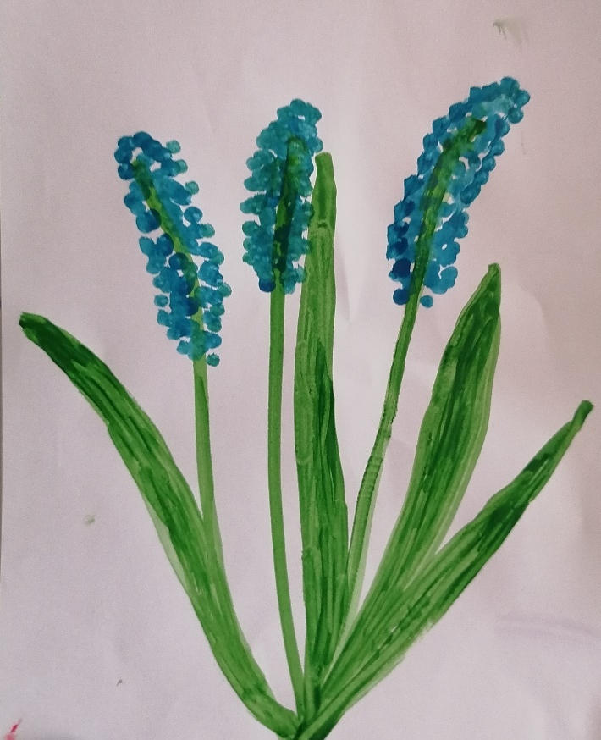
Рисование ватными палочками
Необычная техника рисования развивает чувство ритма и цвета.
Ватный предмет (палочка) — популярная техника рисования носит название «метод тычка».
Оборудование: ватные палочки, гуашь и палитра.
Инструкция: палочку помещают в емкость с краской, а потом наносят отпечатки на рисунок
(на каждый цвет новая палочка).

Slide 5
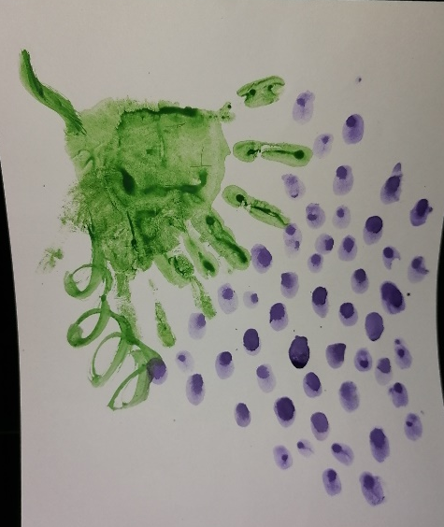
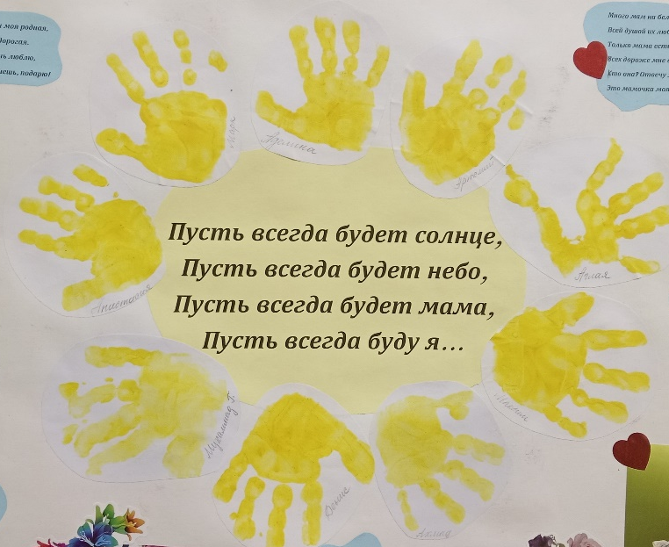
Рисование пальчиками и ладошками
Оборудование: пальчиковые краски, большая кисть, листы бумаги, влажные салфетки.
Реализовать коллективную работу на основе данной техники — это отличная идея как для воспитателей, так и дошкольников.

Slide 6
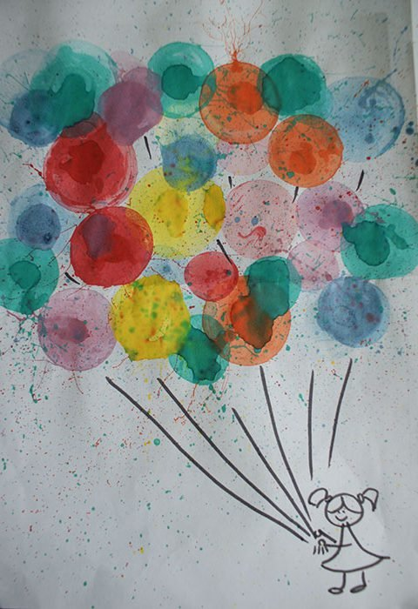
Рисование мыльными пузырями
Эта техника является самой сложной. Здесь детям придется проявить свою фантазию (открытый разум).
Оборудование: емкость, жидкое мыло, вода, гуашь, трубочки для коктейлей, ложки.
Инструкция: Воспитатель предлагает ребятам взять лист бумаги, емкость с мыльным раствором, трубочки и одноразовые ложки. Дети должны подуть в трубочки, чтобы образовалась пена. Далее набирается масса одного цвета и выкладывается на лист. Шары следует расположить далеко друг друга. Когда форма каждого отпечатка подсохнет, дети могут дорисовать ниточку к каждому шарику.

Slide 7
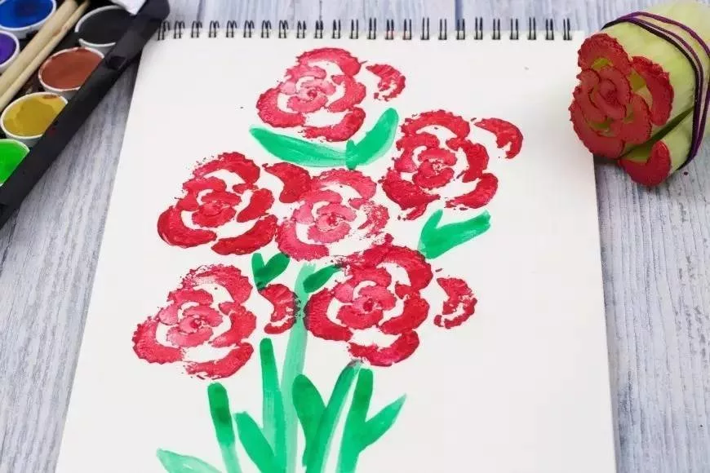
Рисование при помощи штампов
Рисование штампом может раскрыть возможности использования хорошо знакомых предметов в качестве художественного материала. Такой способ способствует психическому развитию ребенка.

Slide 8
Оттиск поролоном
При помощи кусочка поролона можно изобразить снежную горку, снежную бабу, меховую или плюшевую игрушку и т.д. Инструкция: Берём кусочек поролона, наносим на него акварельную краску или гуашь (можно наносить кистью, а можно опускать кусочек поролона в краски) и наносим им оттиск на бумагу, заполняя нужное пространство. Для разного цвета краски берутся разные кусочки поролона.

Slide 9
Надеюсь данный материал будет вам полезен! Спасибо за внимание!

